Slide 1
UBND QUẬN LONG BIÊN TRƯỜNG MẦM NON GIA QUẤT
Truyện: Câu chuyện của tay phải - tay trái
Lĩnh vực: Phát triển ngôn ngữ Giáo viên: Hoàng Thị Nhung Lớp: MGL A3

Slide 2
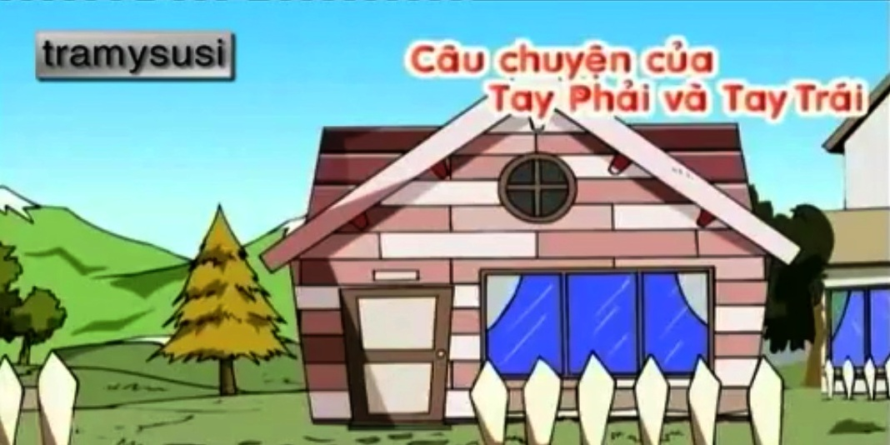

Slide 3
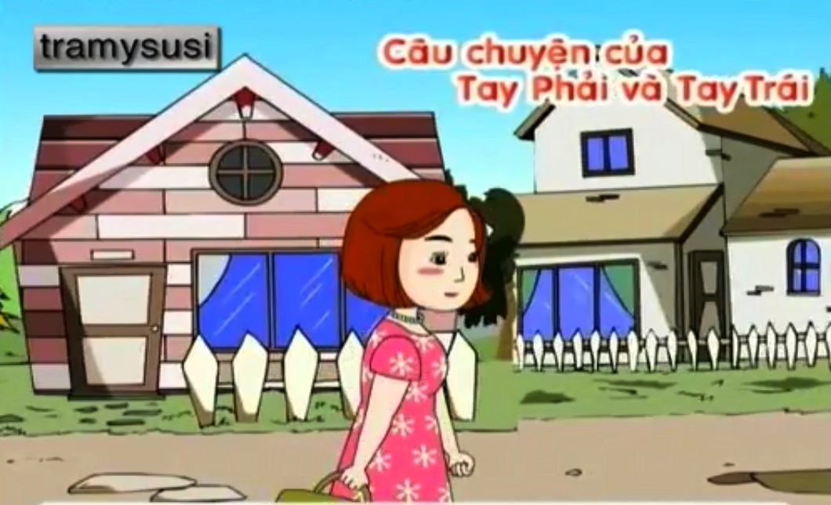

Slide 4
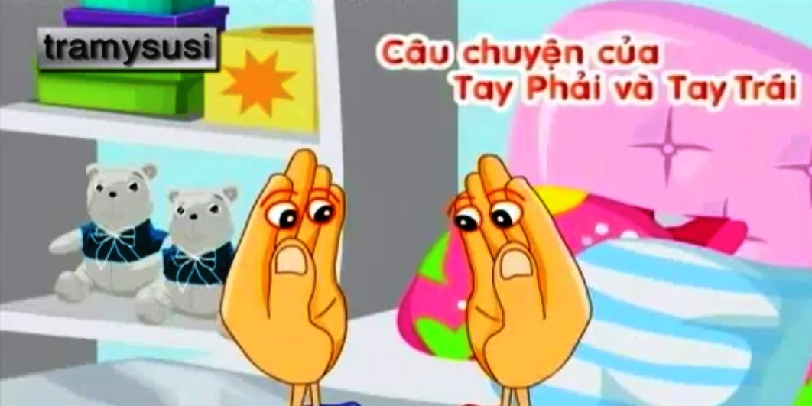

Slide 5
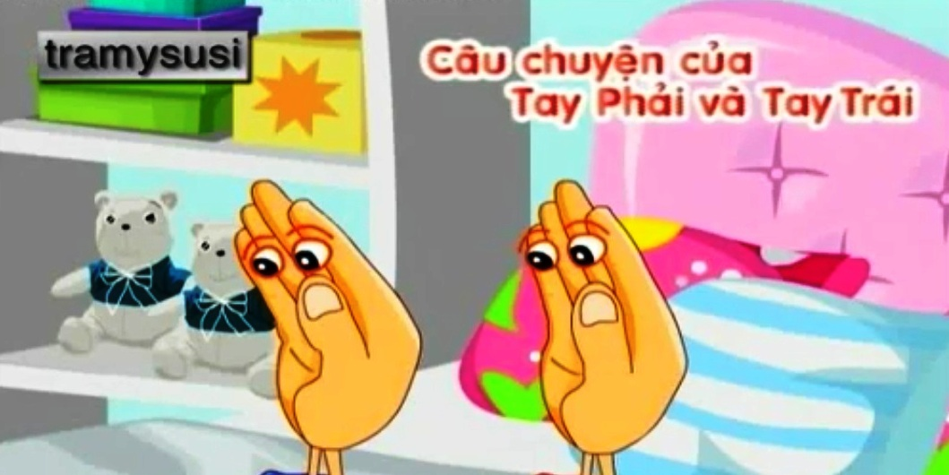

Slide 6
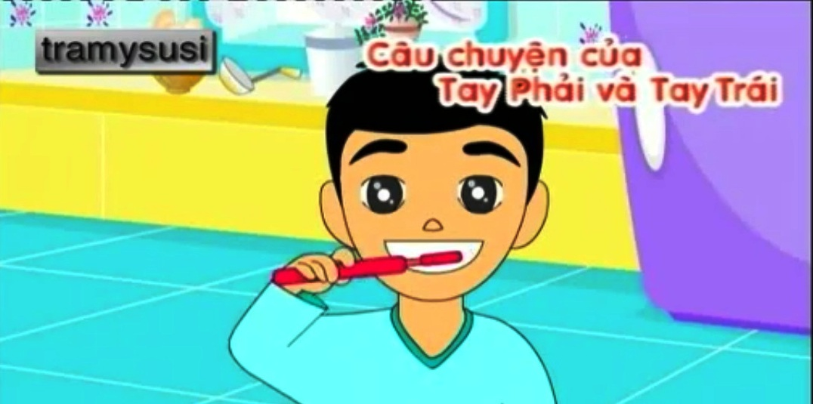

Slide 8
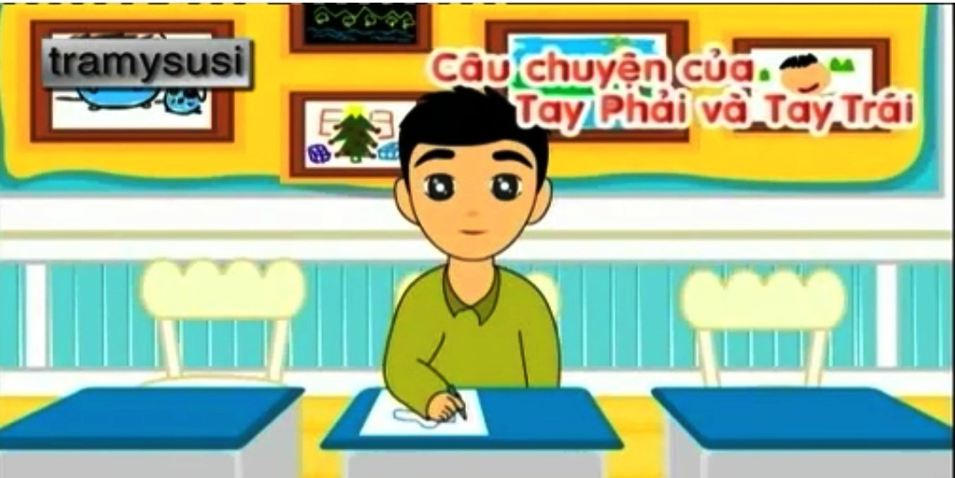

Slide 12
